Slide 1
PRAWO URZĘDNICZE
I ETYKA URZĘDNICZA

Slide 2
ZAJĘCIA NR 1
MORALNOŚĆ I ETYKA
dr Karina Pilarz

Slide 3
ZACZYNAMY OD DYSKUSJI!
CZYM JEST MORALNOŚĆ?
CO JEST JEJ ŹRÓDŁEM?
JAKIE ZASADY MORALNE NAS OBOWIĄZUJĄ?
CZY DLA OBOWIĄZYWANIA ZASAD MORALNYCH KONIECZNE JEST UJĘCIE ICH W NORMY PRAWNE?
JAKIE SANKCJE, POZA PRAWNYMI, MOGĄ SPOTKAĆ OSOBY, KTÓRE NIE PRZESTRZEGAJĄ ZASAD MORALNYCH?
CZYM MORALNOŚĆ RÓŻNI SIĘ OD ETYKI?

Slide 4
MORALNOŚĆ
<łac. moralis – dotyczący obyczajów>
Zespół ocen i norm, wzorów postępowania i ideałów osobowych, mających regulować postępowanie jednostek oraz stosunki między jednostkami i grupami społecznymi; całokształt zachowań i postaw jednostki lub grupy społecznej, oceniany wg jakiegoś społecznie funkcjonującego systemu ocen i norm moralnych.
J. Tokarski (red.), Słownik wyrazów obcych PWN, Warszawa 1980

Slide 5
ETYKA
<gr. ēthikós – zwyczajowy; ēthos – obyczaj>
Nauka o moralności zajmująca się opisem, analizą i wyjaśnieniem rzeczywiście istniejącej moralności i ustaleniem dyrektyw moralnego postępowania;
ogół norm moralnych, zasad postępowania przyjętych i obowiązujących w danej epoce i zbiorowości społecznej.
J. Tokarski (red.), Słownik wyrazów obcych PWN, Warszawa 1980

Slide 6
ETYKA
DZIAŁ FILOZOFII, KTÓREGO PRZEDMIOTEM JEST MORALNOŚĆ;
REFLEKSJA O MORALNOŚCI
MORALNOŚĆ
UZNAWANE W DANEJ GRUPIE/SPOŁECZNOŚCI LUB PRZEZ POSZCZEGÓLNE OSOBY OCENY I NORMY ODWOŁUJĄCE SIĘ DO KATEGORII DOBRA I ZŁA

Slide 7
Moralność Kalego
– modelowe zaprzeczenie moralności
„— Powieǳ mi — zapytał Staś — co to jest zły uczynek?
— Jeśli ktoś Kalemu zabrać krowy — odpowieǳiał po krótkim namyśle — to jest zły uczynek.
— Doskonale! — zawołał Staś — a dobry?
Tym razem odpowiedź przyszła bez namysłu:
— Dobry, to jak Kali zabrać komu krowy.
Staś był zbyt młody, by zmiarkować, że podobne poglądy na złe i dobre uczynki wygłaszają i w Europie — nie tylko politycy, ale i całe narody”.

Slide 8
TZW. „ZŁOTA REGUŁA”
Kochaj bliźniego swego jak siebie samego – Biblia
Co byście chcieli, żeby wam ludzie czynili, i wy im czyńcie. Albowiem na tym polega Prawo i Prorocy (Mt 7, 12)
Nie czyń drugiemu, co Tobie niemiłe
Imperatyw kategoryczny Kanta – nakazuje zachowanie się według zasady, która powinna stać się powszechnym prawem

Slide 9
ETYKA
OPISOWA
OPIS WARTOŚCI, OCEN I NORM MORALNYCH UZNAWANYCH PRZEZ OKREŚLONE GRUPY, SPOŁECZNOŚCI – TAKIE, JAKIE RZECZYWIŚCIE SĄ
NORMATYWNA
SĄDY I ICH USYSTEMATYZOWANE ZBIORY DOTYCZĄCE TEGO, JAK NALEŻY POSTĘPOWAĆ (TJ. DOKTRYNY MORALNE, NP. CHRZEŚCIJAŃSKA), JAKIE CZYNY ZASŁUGUJĄ NA DEZAPROBATĘ, A JAKIE NA POCHWAŁĘ, JAKIE NORMY UZNAĆ ZA OBOWIĄZUJĄCE, POSTULATY
JAKIE ZACHOWANIA UZNAWANE SĄ W OKREŚLONYM MIEJSCU I CZASIE ZA DOBRE, A JAKIE ZA ZŁE?
JAKIE POSTĘPOWANIE JEST DOBRE, JAK POSTĘPOWAĆ, BY POSTĘPOWAĆ DOBRZE?

Slide 10
METAETYKA
Refleksja nad statusem etyki, charakterem i znaczeniem formułowanych w jej ramach przekonań i sądów;
rozważania nad istnieniem wartości, ocen i norm moralnych, ich relacji do rzeczywistości i sposobu ich weryfikacji;
szukanie odpowiedzi na pytanie o istnienie dobra, czym ono jest i w jaki sposób jest poznawalne.

Slide 11
OBIEKTYWIZM
ZAŁOŻENIA:
dobro i zło – realnie, obiektywnie istniejące wartości;
podstawowa kwestia – jak postępować, by czynić realnie istniejące dobro, a unikać równie realnie istniejącego zła.

Slide 12
ŹRÓDŁA OBIEKTYWIZMU
PRZEKONANIA RELIGIJNE
dobre jest to, co pochodzi od Boga, co się Bogu podoba
sankcja – wieczne potępienie
TRADYCJA
odwieczne zwyczaje w społeczeństwach zamkniętych, osoba je łamiąca znajdowała się poza społecznym nawiasem, np. Sokrates, pierwsze pokolenia chrześcijan
Śmierć Sokratesa - Jacques-Louis David
NATURA CZŁOWIEKA LUB ŚWIATA
Hugo Grocjusz, O wojnie i pokoju:
„[Podstawowe prawa natury obowiązywałyby] nawet gdyby dopuścić, czego nie można uczynić bez popełniania najcięższej zbrodni, że Bóg nie istnieje lub nie troszczy się o sprawy ludzkie”.

Slide 13
Jeremy Bentham
reguła użyteczności – dążenie do powiększenia ilości szczęścia jak największej liczbie osób powinno być filarem każdej rozumnej etyki
Arystoteles
najwyższym dobrem jest cel, do którego osiągnięcia dążymy dla jego samego, nie ze względu na inne, dalsze cele;
celem najwyższym jest szczęście
Platon
dobro i wartości moralne to byty idealne, istnieją w rzeczywistości niedostrzeganej zmysłami, rzucają cienie na zjawiska dostępne zmysłom
-> metafora jaskini!
(przypis, s. 38-39)

Slide 14
KOGNITYWIZM
Przekonanie, że obiektywnie istniejące wartości są dla człowieka w określony sposób poznawalne.
NURTY KOGNITYWIZMU:
NATURALIZM
rozpoznanie dobra i zła określonych czynów sprowadza się do poznania ich naturalnych cech, czyli własności empirycznych;
INTUICJONIZM
człowiek posiada tzw. intuicję moralną, która pozwala na pozaempiryczne określenie, co jest dobre a co złe.
PRZYKŁAD – utylitaryzm
czyny dobre – przyczyniają się do szczęścia – przyjemności, braku cierpienia;
czyny złe – powodują cierpienie, brak przyjemności.
odrzuca możliwość utożsamiania dobra z empirycznymi właściwościami ocenianych faktów;

Slide 15
George Edward Moore
polemika z przekonaniem, że istnieją czyny, które możemy zakwalifikować jako absolutnie zawsze słuszne lub absolutnie zawsze niesłuszne;
kryterium moralnej słuszności są skutki czynu, które jednak nie zależą wyłącznie od jego charakteru, ale także od zróżnicowanych okoliczności jego popełnienia;
normy moralne powinno się traktować jako dyrektywy, które obowiązują w większości przypadków, ale dopuszczają wyjątki;
ETYKA SYTUACYJNA/SYTUACJONIZM/RELATYWIZM SYTUACYJNY

Slide 16
SUBIEKTYWIZM ETYCZNY
Określone fakty oceniamy jako obiektywnie dobre nie dlatego, że są takie w rzeczywistości, ale wydają nam się takie, gdyż sami oceniamy je pozytywnie.
A. J. Ayer
wypowiedzi oceniające to wyłącznie wyrażenie indywidulanie przeżywanej emocji – aprobaty lub dezaprobaty;
oceny moralne nie wnoszą żadnych dodatkowych informacji na temat ocenianego faktu, sygnalizują jedynie przeżywanie przez oceniającego pewne odczucia w związku z tym faktem;
„postąpiłeś źle, kradnąc pieniądze” – stwierdzenie faktu („ukradłeś pieniądze”) oraz wyraz własnego negatywnego odczucia względem tego zdarzenia („postąpiłeś źle);
oceny moralne nie mogą być zatem oceniane jako prawdziwe lub fałszywe.
_______________________
Zdaniem emotywistów normy moralne to środek wzbudzenia określonych odczuć u innych, nakłonienia ich do określonych zachowań.
RADYKALNA POSTAĆ SUBIEKTYWIZMU ETYCZNEGO
EMOTYWIZM

Slide 17
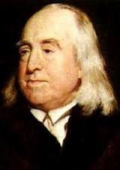
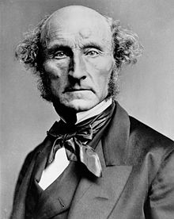
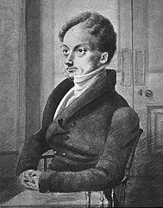
UTYLITARYZM
Jeremy Bentham
1748 – 1832
Prawnik, filozof
Twórca utylitaryzmu
John Stuart Mill
1806 – 1873
Angielski filozof, myśliciel, ekonomista
John Mill
1773 – 1836
Filozof, historyk, polityk, ekonomista

Slide 18
KAŻDY CZŁOWIEK CENI PEWNE DOZNANIA I DO NICH DĄŻY, INNYCH NATOMIAST UNIKA;
ETYKA POWINNA UWZGLĘDNIAĆ RZECZYWISTE POTRZEBY I DĄŻENIA LUDZKIE;
OSOBISTE KORZYŚCI OSOBY DOKONUJĄCEJ BILANSU LICZĄ SIĘ TAK SAMO, JAK KORZYŚCI INNYCH.

Slide 19
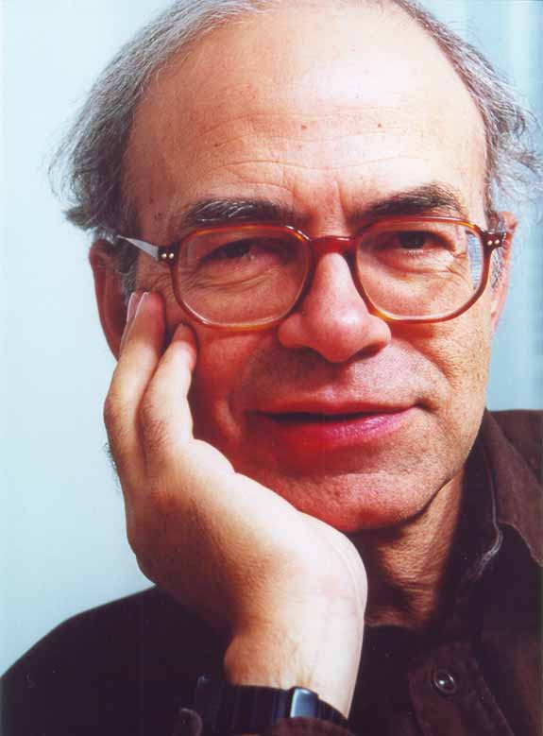
Peter Singer (ur. 1946)
Australijski filozof i etyk;
urodził się w Melbourne, wykładał m.in. w Oxfordzie, Nowym Jorku, Princetown;
zwolennik skrajnej etyki utylitarystycznej;
czołowy reprezentant „cywilizacji śmierci”.

Slide 20
W ZWIĄZKU Z POSTĘPEM TECHNIKI I MEDYCYNY, TRADYCYJNIE POJMOWANA ETYKA STRACIŁA NA ZNACZENIU, NIE JEST W STANIE ODPOWIEDZIEĆ BOWIEM NA PYTANIA, PRZED KTÓRYMI WSPÓŁCZEŚNIE STOIMY.
Poglądy:
prawo rodziców do zabijania własnych dzieci aż do 1 roku życia;
prawo lekarzy do zabijania pacjentów pozbawionych świadomości;
prawo pacjentów do decydowania o własnej śmierci i korzystania przy samobójstwie z pomocy wykwalifikowanych lekarzy;
selekcja genetyczna;
wykluczenie z gatunku ludzkiego chorych, upośledzone noworodki oraz osoby umierające, ponieważ jakość ich życia jest nie do przyjęcia;
ludzkie „nieosoby”;
etyka biocentryczna w miejsce antropocentrycznej – zrównanie praw ludzi i zwierząt.

Slide 21
PRACA DOMOWA
Zapoznaj się z artykułem I. Lazari-Pawłowska, Warunkowe i bezwarunkowe obowiązywanie norm moralnych, „Etyka” 1986, t. 22, s. 7-18, https://etyka.uw.edu.pl/index.php/etyka/article/view/726;
przygotuj się do dyskusji na zadane przez Autorkę pytania:
Czy można żyć tak, aby od żadnej uznawanej przez siebie zasady nie odstąpić?
Czy wolno nastawić się w życiu na to, aby zależnie od sytuacji być gotowym do odstąpienia od każdej uznawanej przez siebie zasady?

